Slide 1
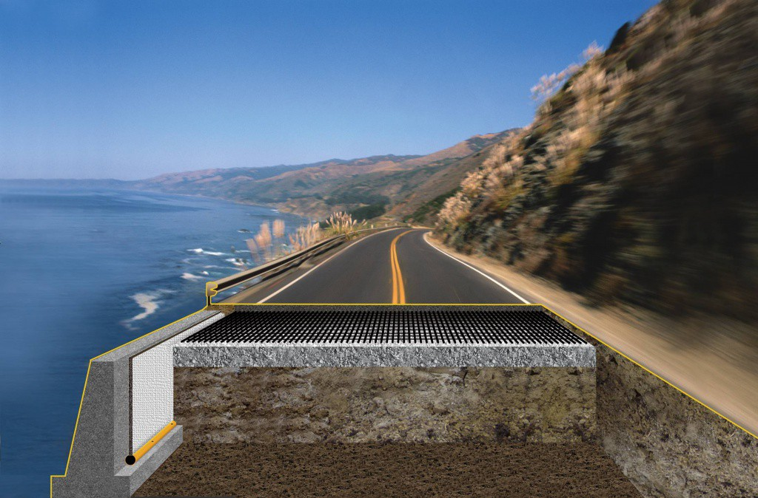
Строительство земляного полотна
с использованием
геосинтетических материалов

Slide 2
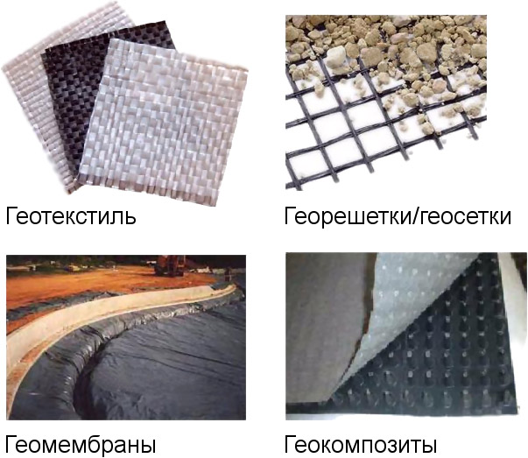
Геосинтетические материалы - общая классификационная терминология для всех видов синтетических материалов, которые используются в различных отраслях строительства, в том числе и дорожной отрасли. Этот термин включает: геотекстильные материалы, георешётки, геосетки, геомембраны и геокомпозиты.

Slide 3
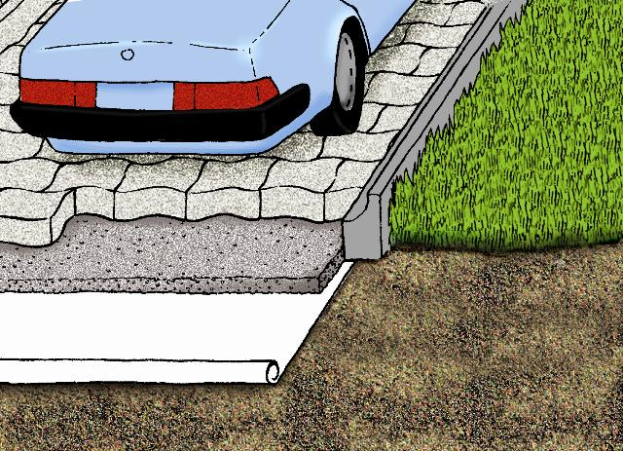
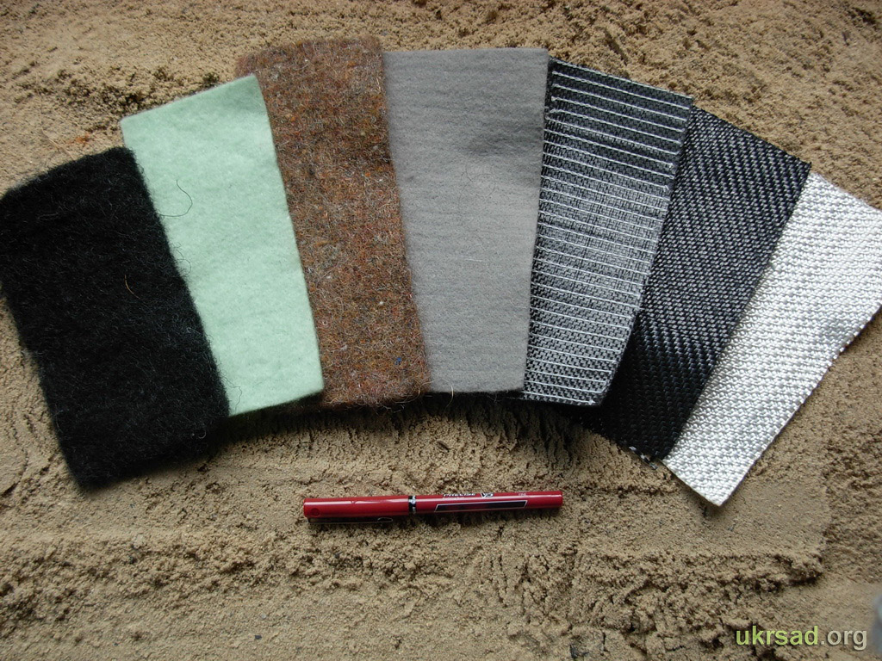
Геотекстильный материал (водопроницаемый): нетканый, тканый, «трикотаж», другие изделия плоской формы, характерные для искусственных полимерных материалов.
Нетканые материалы получают в результате скрепления синтетического холста уложенными по плоскостям одни на другие элементарными нитями - элементарными неткаными нитями, или от 3 до 5 см длиной штапельными волокнами. Скрепление может быть механическим или адгезионным (с помощью соединительного клеющего средства), или когезионным (при термическом воздействии).

Slide 4
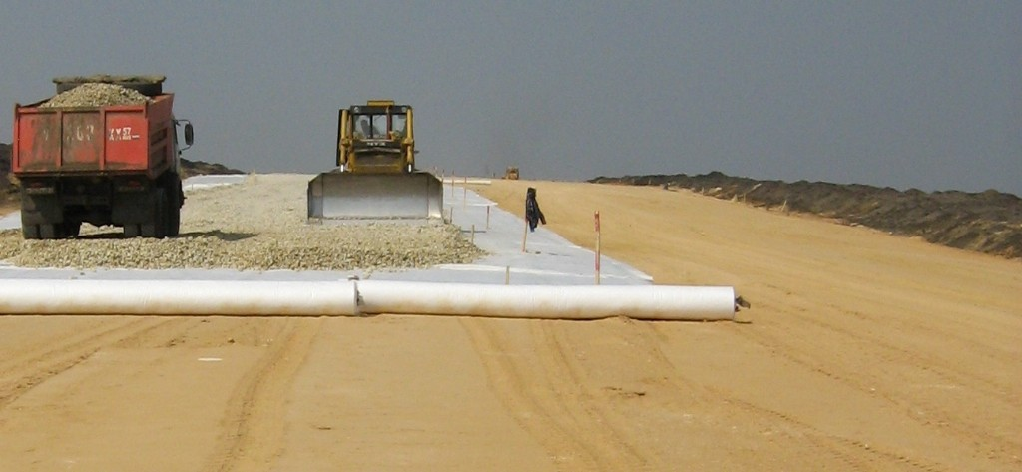
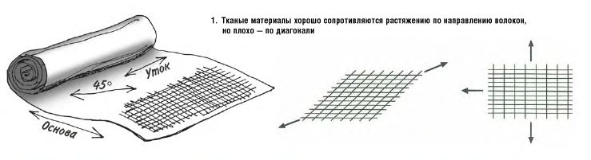
Тканые материалы состоят из скрещивающихся под прямым углом нитевых систем. Они различаются по виду пряжи (пряжа из штапельного волокна, мультиволоконная пряжа, кручёная нить, моноволоконная пряжа, узкие полоски, нарезанные из плёнки, и срощенная нить); по её переплетению (так называемому соединению), например, полотняное переплетение типа «рогожка», и каркасное; по количеству нитей на единицу длины. При необходимости дополнительно укрепляются места скрещивания пряжи.

Slide 5
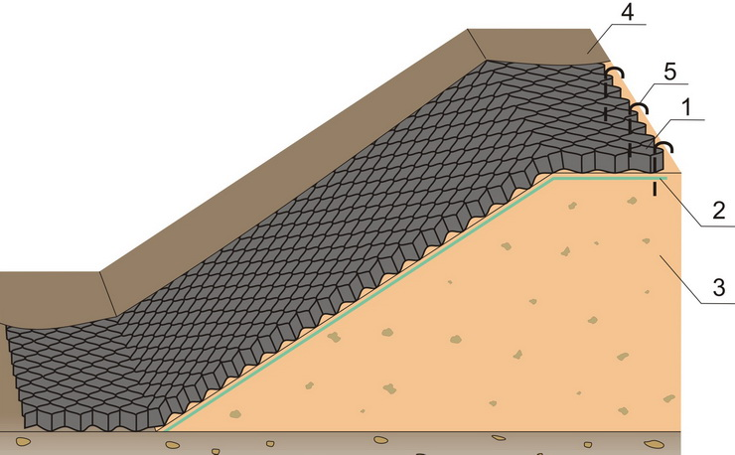
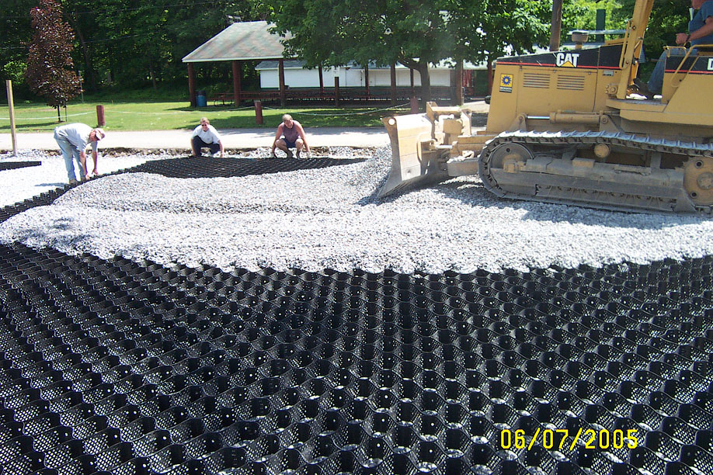
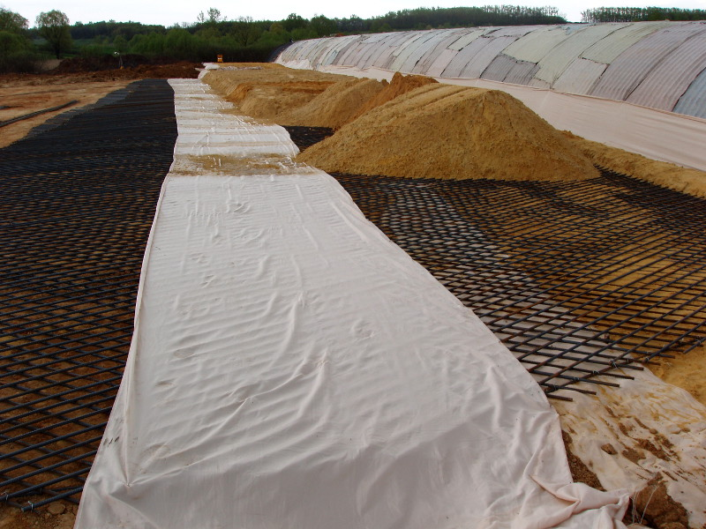
Геосетками, которые выделены отдельно, являются изготовленные из синтетических волокон или пластических масс кристаллические структуры с различными узловыми соединениями и с шириной отверстия более 10 мм. Различают: плетёные геосетки; вязаные геосетки; уложенные геосетки (то есть сформированные на месте производства работ). Реже встречаются ленты и стержневидные элементы.
Сплетённая геосетка. Плетёной геосеткой является сетка с отверстиями более 10 мм.

Slide 6
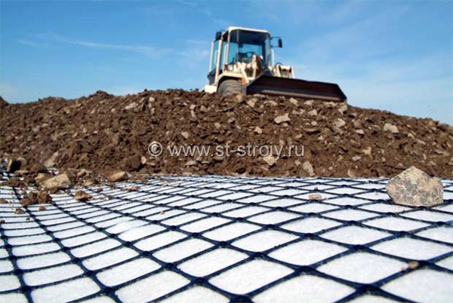
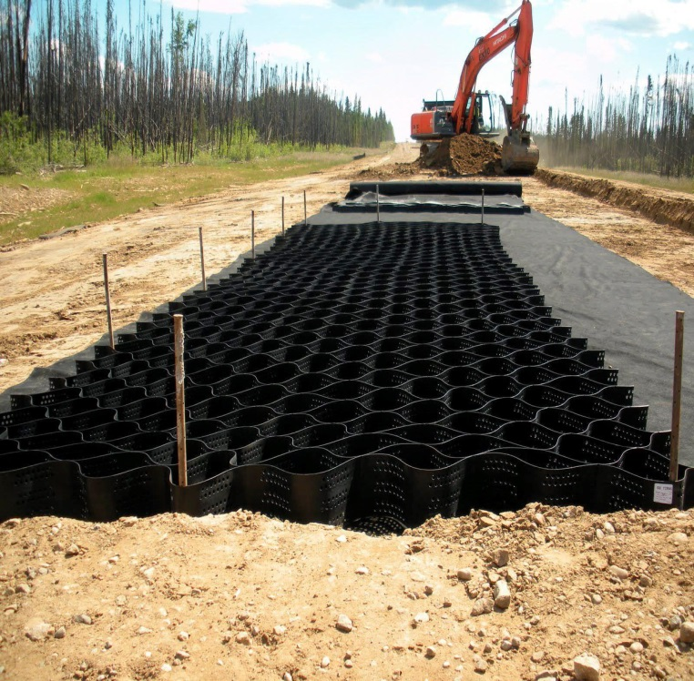
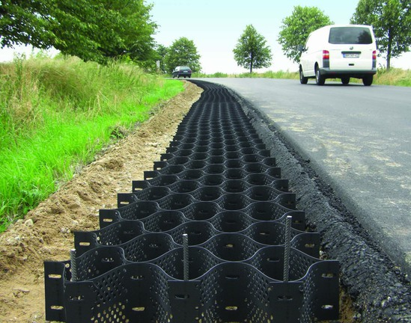
Вязаная сетка изготавливается из синтетических лент. В лентах пробиваются отверстия, растягиваются в одном или обоих направлениях (вдоль и поперёк). При вытягивании полимерные молекулы ориентируются в направлении растяжения. При этом прочность в направлении растяжения увеличивается, а удлинение уменьшается. Узловые пункты не смещаются, благодаря чему происходит передача силового фактора между продольными и поперечными перемычками.

Slide 7
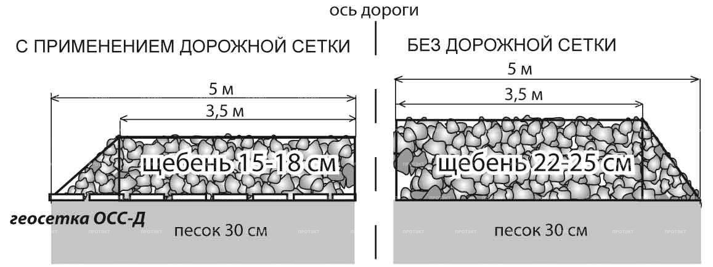
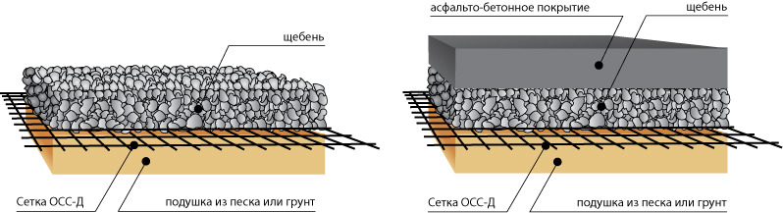
Уложенная геосетка в соответствии с «Памятной запиской» производится из покрытых оболочек лент. При этом ленты укладываются крестообразно и соединяются в местах перекрещивания.

Slide 8
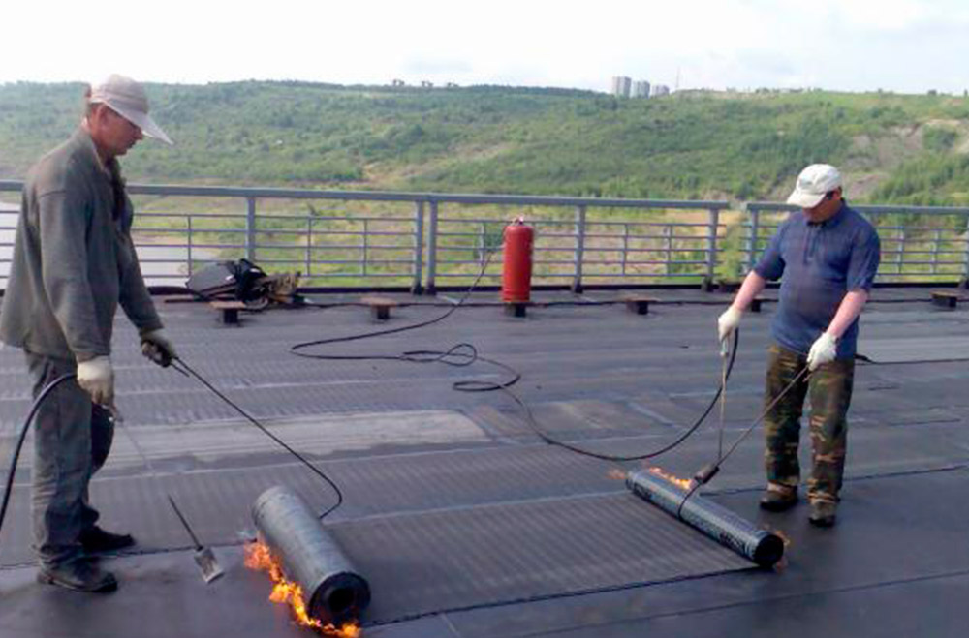
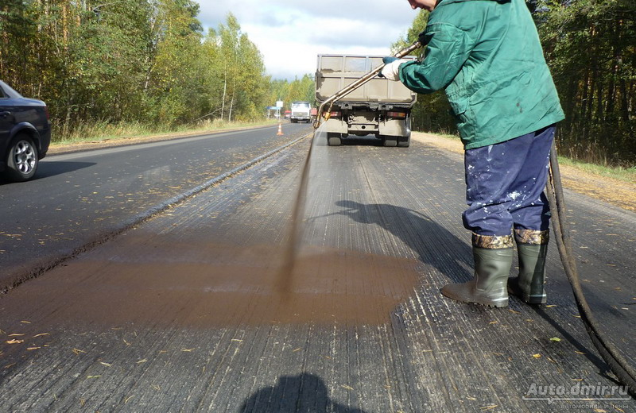
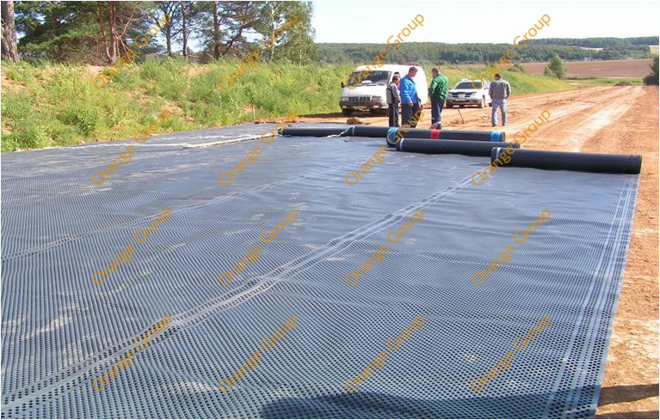
Гидроизоляционные материалы (водопроницаемые или с незначительной степенью водопроницаемости): искусственные (полимерные) материалы, бентонитовые композиты, другие изделия из геосинтетики или геопластики плоской формы. Выделенные структуры представлены в «Памятной записке» в самом общем виде и, очевидно, не могут претендовать на какую-либо классификацию.

Slide 9
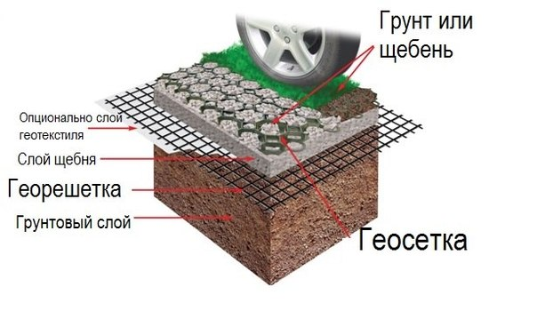
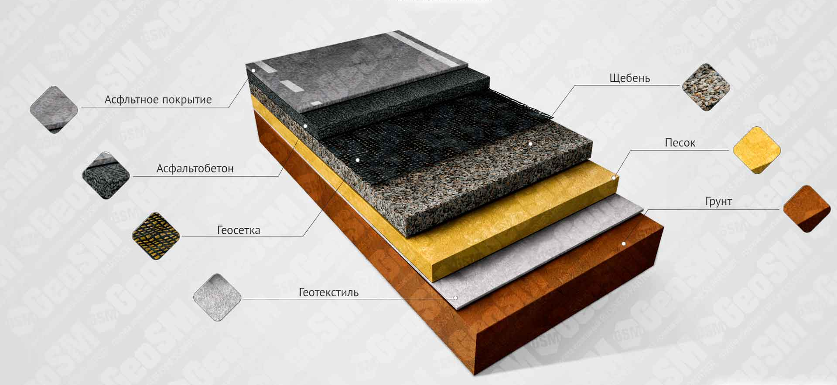
Технические характеристики геотекстильных материалов и георешёток. Характеристики геосинтетического материала определяются его компонентами, назначением, используемым сырьём, типом, креплением или соединением волокон (нитей) или расположением узловых точек пересечения георешёток.

Slide 10
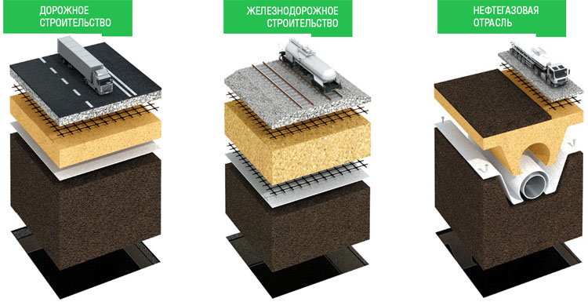
Области применения. В самом широком аспекте области применения геосинтетических материалов в дорожной отрасли, охватывая как конструктивные, так и технологические решения, включают два направления: земляные сооружения и дорожные одежды. В качестве основополагающих функций геосинтетических материалов для указанных направлений характерны следующие.

Slide 11
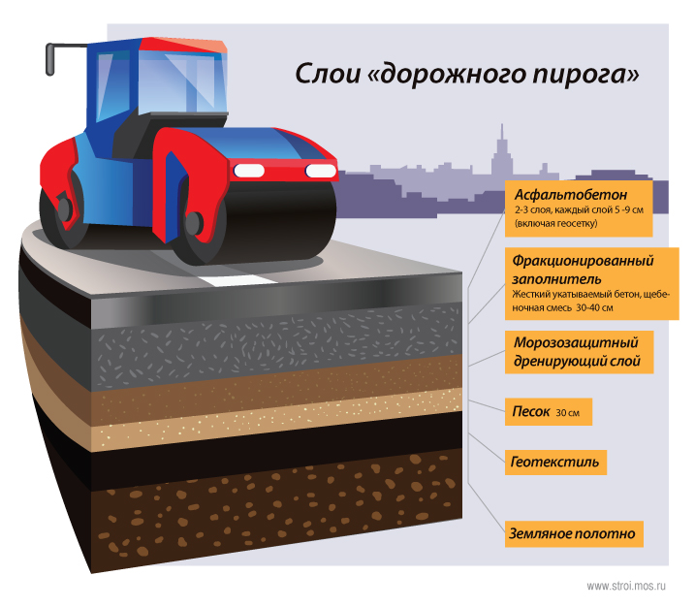
Области применения конкретных типов геосинтетических материалов. Нетканые материалы используются в качестве разделительного и фильтрующего элемента в дорожной конструкции. В нетканых материалах с ориентированно расположенными волокнами механические характеристики не зависят от направления расположения самих волокон. Зависимость направления может возникнуть вследствие частично ориентированного расположения волокон.

Slide 12
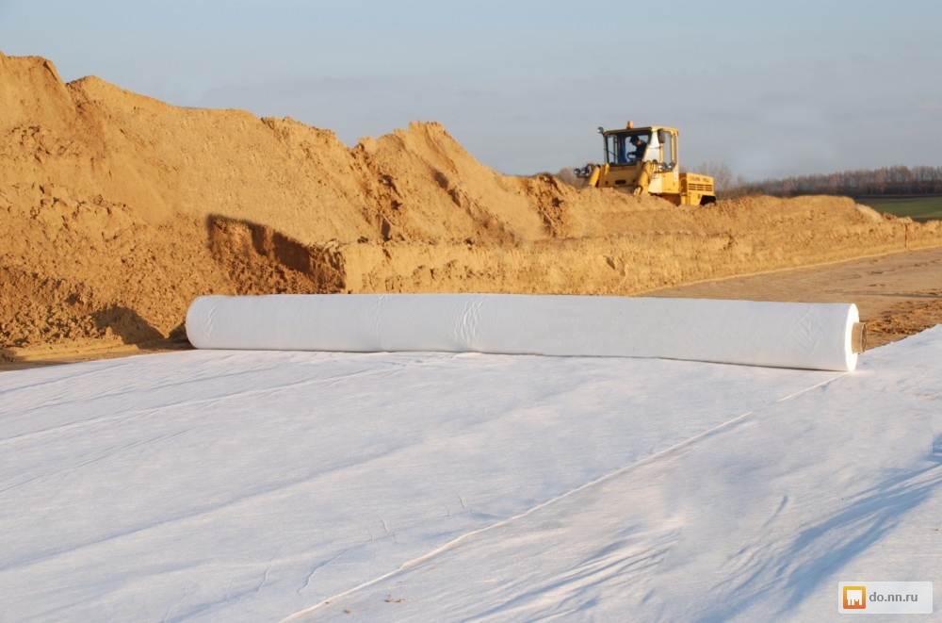
Тканые материалы применяются в тех случаях и ситуациях, когда требуется компенсировать дефицит силовых факторов в грунтовых сооружениях или слоях дорожных одежд.
Механические характеристики тканых материалов формируются через структуру нитей в ткацкой машине для правки утка и основы и зависят от направления при использовании. При разрыве одной или больше нитей ткань теряет часть своей прочности в направлении нити. Трение и сцепление между грунтом и тканым материалом в значительной степени зависит от взаимодействия грунта и структуры ткани. Технические фильтрационные характеристики определяются через ширину раскрытия кромок в материале. Смятие незначительно влияет на изменение фильтрационных характеристик. При растяжении ширина раскрытия кромок может меняться. Рекомендуется соблюдать ограничение (уменьшение) водопроницаемости при нагрузке, а также при укладке грунта во время фильтрационных технических измерений.

Slide 13
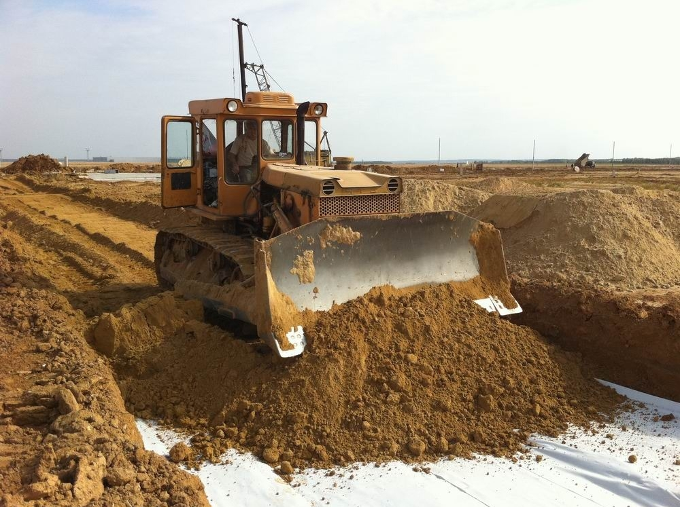

Slide 14
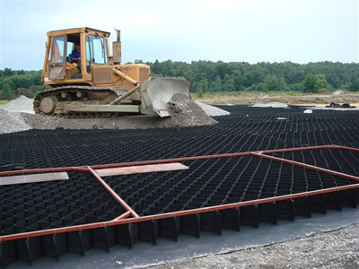
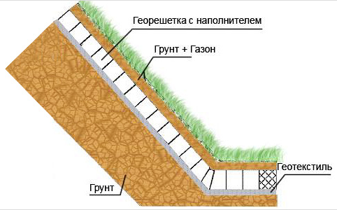
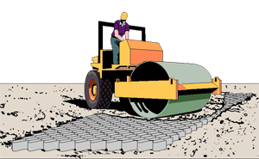
Георешётка. Используется в грунте для армирования различных конструктивных элементов сооружений. Передача силы нагрузки между грунтом и георешёткой осуществляется через трение, в котором при достаточной узловой жёсткости можно также дополнительно получить сопротивление грунту узлов и перемычек. Георешётки, (или в отечественной практике геосетки) используются также при армировании асфальтобетонных покрытий при их ремонте, реконструкции и в случаях борьбы с отражёнными трещинами.

Slide 15
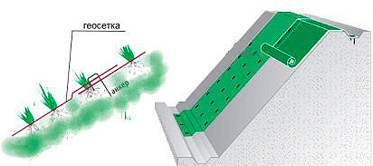
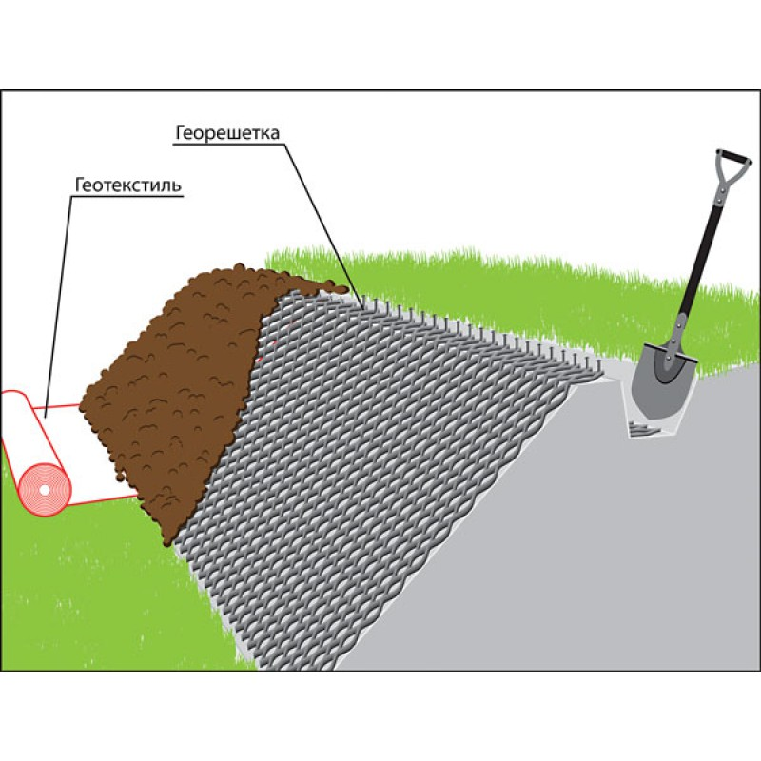
Геомембрана - это герметический элемент из полимерного материала, используемый для регулирования поверхностных и подземных вод и защиты от них оснований и фундаментов грунтовых сооружений, а также иных конструктивов.

Slide 16
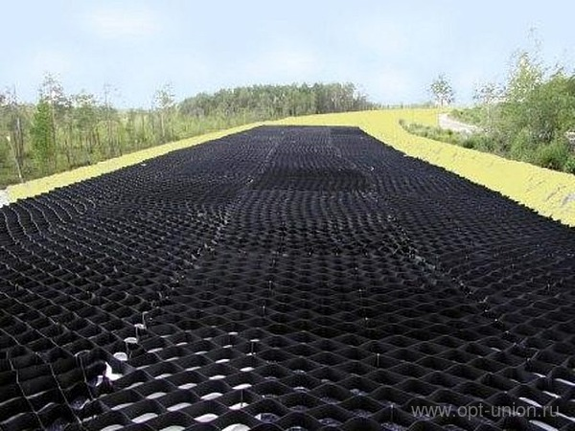
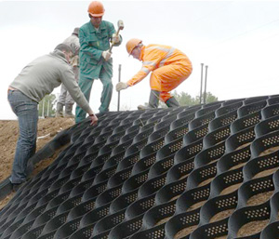
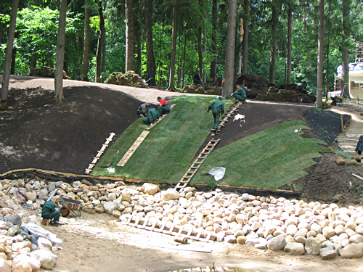
Объёмные георешётки из геотекстильных материалов. Растягивающаяся георешётка принципиально другой конструкции разработана британской фирмой «MMG Civil Engineering Systems». Эта решётка, названная Armater, представляет собой сотовую гексагональную структуру с вертикальными стенками. Решетка выполняется из высокопрочного геотекстильного материала на основе полиэстера. Материал термообработан для повышения его жесткости, но все же она ниже по сравнению с георешеткой Geoweb. Достоинством георешетки Armater является то, что нетканый материал обладает хорошими фильтрующими характеристиками.

